Slide 1
COC – 12ª. Aula –O aprendizado só se completa vivenciando : Consolidação : Teoria x Prática
SÍNTESE DAS AULAS
HEXAGRAMA
Comportamento organizacional - Conceito
Visão Sistêmica e um mundo em mudança
Processo Adapatativo-inovativo
Personanalidade, Percepção , Comp. Individual
Liderança, Grupos x Equipe
Persornalidade= traços, abordagem integrativa, psicodinâmica e humanistiica
MBTI – Preferências: Extroversão x Introvewrsão , Sensor x Intuidor, Pensador x Sentimentos, Julgador x Perceptor
Motivação , Estresse , Processo Decisório e Comunicação
TEORIAS MOTIVACIONAIS
Frederick Taylor
Administração Científica
Abraham Maslow
5 Hierarquia da necessidade
Frederick Herzb erg
Teoria dos dois fatores
Motivacionais = realização e crescimento
Douglas McGregor
sistema é a organização e divisão de tarefas
Fisiológica, Segurança,
Teoria x
As pessoas são preguiçosas
Higiênicos = Relações Interpessoais, Politica e condições fisicas do trabalho
Princípios : Planejamento, Controle, Preparo e Execução
Sociais , ego/autoestima/auto-atualização
Teoria Y
As pessoas são esforçadas
Equipes Funcionais= Trabalham juntas diariamente = tarefas interdependentes
Equipes resolutoras de problemas = concentram em suas áreas de responsabilidades específicas, problemas como redução de custou/aprimoramento da qualidade
Equipes cross-funcionais =aproximam conhecimentos/habilidades ou pessoas petencentes a áreas diferentes com objetivo de buscarem soluções para problemas comuns
Equipes autogerenciadas = São pequenos grupos de trabalho com maiores poderes ( empowerment, e administram a si mesmos, multihabilidade.
Equipe Virtual
É aquela cujos membros se reúnem e trabalham juntos via rede de computadores

Slide 2
O que é Administração Científica
O Taylorismo é um sistema de organização industrial criado pelo engenheiro mecânico e economista norte-americano Frederick Winslow Taylor, no final do século XIX. A principal característica deste sistema é a organização e divisão de tarefas dentro de uma empresa com o objetivo de obter o máximo de rendimento e eficiência com o mínimo de tempo e atividade.
Principais características e objetivos do Taylorismo:
- Divisão das tarefas de trabalho dentro de uma empresa;
- Especialização do trabalhador;
- Treinamento e preparação dos trabalhadores de acordo com as aptidões apresentadas;
- Análise dos processos produtivos dentro de uma empresa como objetivo de otimização do trabalho;
- Adoção de métodos para diminuir a fadiga e os problemas de saúde dos trabalhadores;
- Implantação de melhorias nas condições e ambientes de trabalho;
- Uso de métodos padronizados para reduzir custos e aumentar a produtividade;
- Criação de sistemas de incentivos e recompensas salariais para motivar os trabalhadores e aumentar a produtividade;
- Uso de supervisão humana especializada para controlar o processo produtivo;
- Disciplina na distribuição de atribuições e responsabilidades;
- Uso apenas de métodos de trabalho que já foram testados e planejados para eliminar o improviso

Slide 3
Administração Científica tinha em sua essência o intuito de aplicar a ciência à administração. Possuía ênfase nas tarefas, buscando a eliminação do desperdício, da ociosidade operária e a redução dos custos de produção. Com o objetivo de garantir uma melhor relação custo/benefício aos sistemas produtivos das empresas da época.
Taylor buscava, com isso, uma forma de gestão que fizesse com que o trabalhador produzisse mais em menos tempo, sem elevar os custos de produção da empresa.
Ele observou que o sistema de gestão da época continha muitas falhas, entre elas: a falta de padronização dos métodos de trabalho, o desconhecimento por parte dos administradores do trabalho dos operários e a forma de remuneração utilizada nas empresas.
Seu trabalho foi dividido em dois períodos:
A Organização Racional do Trabalho visava a eliminação de movimentos inúteis, fazendo com que os trabalhadores executassem suas tarefas de forma mais simples e rápida, estabelecendo um tempo médio, a fim de que as atividades fossem feitas em um tempo menor e com qualidade, aumentando a produção de forma eficiente.

Slide 4
1º período de Taylor: racionalização do trabalho dos operários das fábricas da época.
2º período de Taylor: definição de princípios de administração aplicáveis em todas as situações do cotidiano da empresa.
Exemplo : Cena do filme "Tempos modernos" de Charles Chaplin
Estudo dos tempos e movimentos
Em seu livro “Administração de Oficinas” (1903), Taylor propõe a racionalização do trabalho por meio do estudo dos tempos e movimentos. Tal estudo visava definir uma metodologia que deveria ser seguida por todos os trabalhadores, pregando a padronização do método de trabalho e das ferramentas utilizadas.
Instrumento criado para promover a racionalização do trabalho do operário. Era a divisão e subdivisão de todos os movimentos necessários à execução de cada operação em uma tarefa. Entre as vantagens do estudos dos tempos e movimentos estão:
Eliminação do desperdício de esforço e movimentos inúteis;
Racionalização da seleção dos operários e sua adaptação ao trabalho;
Facilita o treinamento e melhora a eficiência e rendimento

Slide 5
Análise do trabalho operário; Estudo dos tempos e movimentos;
Fragmentação das tarefas; Especialização do trabalhador.
Com base nestes estudos, Taylor criou alguns princípios que em sua opinião norteavam a Administração Científica.
Princípios da Administração Científica 1911 - Taylor
Princípio de planejamento – substituição de métodos empíricos por procedimentos científicos – sai de cena o improviso e o julgamento individual, o trabalho deve ser planejado e testado, seus movimentos decompostos a fim de reduzir e racionalizar sua execução.
Princípio de preparo dos trabalhadores – selecionar os operários de acordo com as suas aptidões e então prepará-los e treiná-los para produzirem mais e melhor, de acordo com o método planejado para que atinjam a meta estabelecida.
Princípio de controle – controlar o desenvolvimento do trabalho para se certificar de que está sendo realizado de acordo com a metodologia estabelecida e dentro da meta.
Princípio da execução – distribuir as atribuições e responsabilidades para que o trabalho seja o mais disciplinado possível.
Com a aplicação deste princípios, a AC conseguiu atingir alguns objetivos e identificar novas situações importantes para o processo de desenvolvimento da Administração. A cooperação dos operários foi obtida com planos de incentivos salariais e prêmios de produção. Os gestores da época pensavam que o salário era a única motivação do trabalhador .
O desenho de cargos e tarefas mostrou o trabalho simples e repetitivo das linhas de produção, a padronização e as condições de trabalho que asseguravam a eficiência.

Slide 6
Cronograma do Trabalho
22.05 - Planejamento da apresentação
29.05 - Apresentação da ATPS – Pet Glamour - ( Cada membro do grupo representará um funcionário da PET Glamour ( definido na última aula ).
Fazer Leitura do Dossiê PET GLAMOUR
Tarefa deverá ser realizada por todos os componentes da equipe
Este relatório tem por objetivo fazer uma análise dos problemas apresentados na empresa Pet Glamour,e avaliar os comportamentos organizacionais de cada um dos colaboradores e cada um dos gestores desta organização, e onde também descrevem seus traços de personalidade e as implicações negativas em seus comportamentos.
A empresa Pet Glamour foi fundada por dois irmãos,Alba Lourenzão e João Maria Lourenzão,que compartilhavam o gosto por animais de estimação e tinham o sonho de criar uma empresa. Depois que João concluiu sua faculdade de Tecnologia em Gestão Comercial,decidiram pegar um empréstimo e abriram uma loja de Pet Shop.Alba,que sempre trabalhou como cabeleireira em grandes salões de beleza,ficou responsável pela parte de banho e tosa dos animais,enquanto João cuidava de toda parte administrativa.Contrataram alguns funcionários: Éder Sales ficou responsável pela tosa dos animais;L éa Júlio Jordão e Anita Túlio Jordão se encarregaram do banho dos animais; Rui leme foi contratado para gerenciar a loja;Leila Xavier e Elaine Vérner são as vendedoras.
Depois de um período de tempo do funcionamento da loja,elaboraram um relatório onde observaram um queda no faturamento em 4% no último ano. Este levantamento desencadeou uma série de problemas já existentes:enquanto a loja funcionava bem e com um bom faturamento,preferiram encobrir os problemas;mas quando as coisas começaram a ir mal os problemas começam a aparecer.
Alba Lourenzão,que era sócia da empresa,começa a culpar seu sócio pela queda do faturamento,e acusando-o de não administrar com competência necessária a loja .Diante deste problema ela demonstra um desvio de comportamento na organização;ao invés de se reunir com seu sócio, para tentarem em meio a queda deste faturamento verificar onde está o problema e solucioná-lo,prefere culpar seu sócio por esta queda.

Slide 7
Este trabalho se refere a capacidade de se compreender as personalidades existentes dentro de uma organização, através de exemplos retirados do Dossiê de uma empresa fictícia por nome de PET GLAMOUR.
Desenvolvimento :
Personalidade e Comportamento, Definição dos Traços de Personalidades do Pet Glamour
Através da análise do dossiê possível constatar que há uma boa variação de personalidade na organização PET GLAMOUR, desde seus superiores até os subordinados.
Tabela de Comportamentos Individuais
* Exemplo ALBA LOURENZÃO- LÍDER DO BANHO E TOSA
Conforme informações colhidas no dossiê, foi possível constatar que a Alba é introvertida, incapaz de assumir responsabilidades além da sua equipe de banho e tosa, é motivada apenas por objetivos pessoais, muito flexível em relação a liderança, sem voz ativa. Concluímos que seria importante ela buscar a capacitação profissional, para poder exercer a liderança juntamente com seu sócio, separando os objetivos pessoais dos profissionais

Slide 8
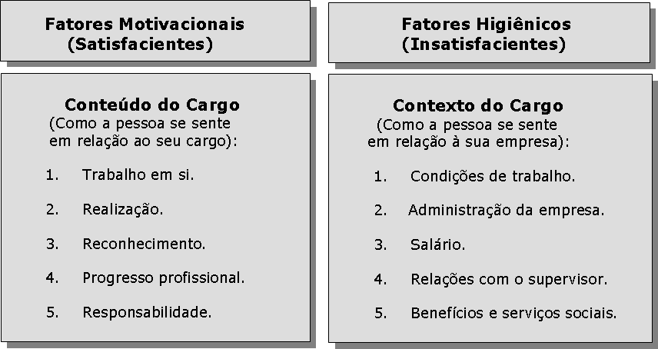
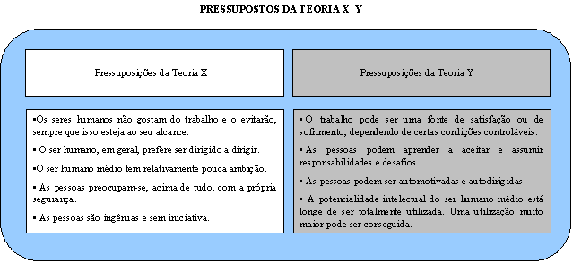
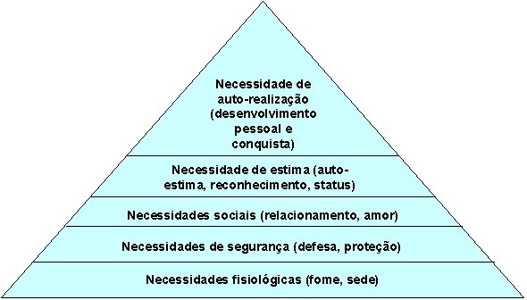
Teorias Motivacionais
:
Frederick Herzberg - 1923/2000
Abraham Maslow - 1908/1970
Douglas McGregor - 1906-1964

Slide 9
Teoria ERG Clayton P. Alderfer - 1940 | Teoria da Hierarquia das Necessidades Maslow
Existência (E) | Necessidades Básicas ou Fisiológicas Necessidades de Segurança
Relacionamento (R) | Necessidades Sociais Necessidades de Auto Estima
Crescimento (G) | Necessidades de Auto Realização
:
Teoria ERCDesenvolvida pelo psicólogo Clayton Alderfer, a partir da teoria de Maslow e de novas pesquisas, a teoria ERC concorda que a motivação pode ser medida seguindo uma hierarquia de necessidades, porém contradiz da Teoria de Maslow em alguns pontos básicos.
Maslow via as pessoas subindo progressivamente dentro da hierarquia das necessidades. Alderfer percebia que as pessoas subiam e desciam dentro da hierarquia das necessidades e que existiam apenas três fatores essenciais para motivação:
Essa teoria adota no princípio de frustração- regressão, ou seja, uma necessidade inferior pode ser ativada quando uma necessidade mais elevada não pode ser satisfeita e também salienta que mais de uma necessidade poder ser focalizada de uma única vez.
.

Slide 10
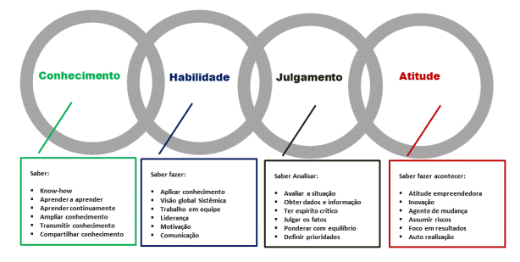
Requisitos que o mercado exige
O campo de atuação do profissional exige seu comprometimento, espírito de liderança, competitividade, habilidades conceituais, etc. Abaixo temos uma corrente, onde cada elo corresponde às competências essenciais.

